Slide 1
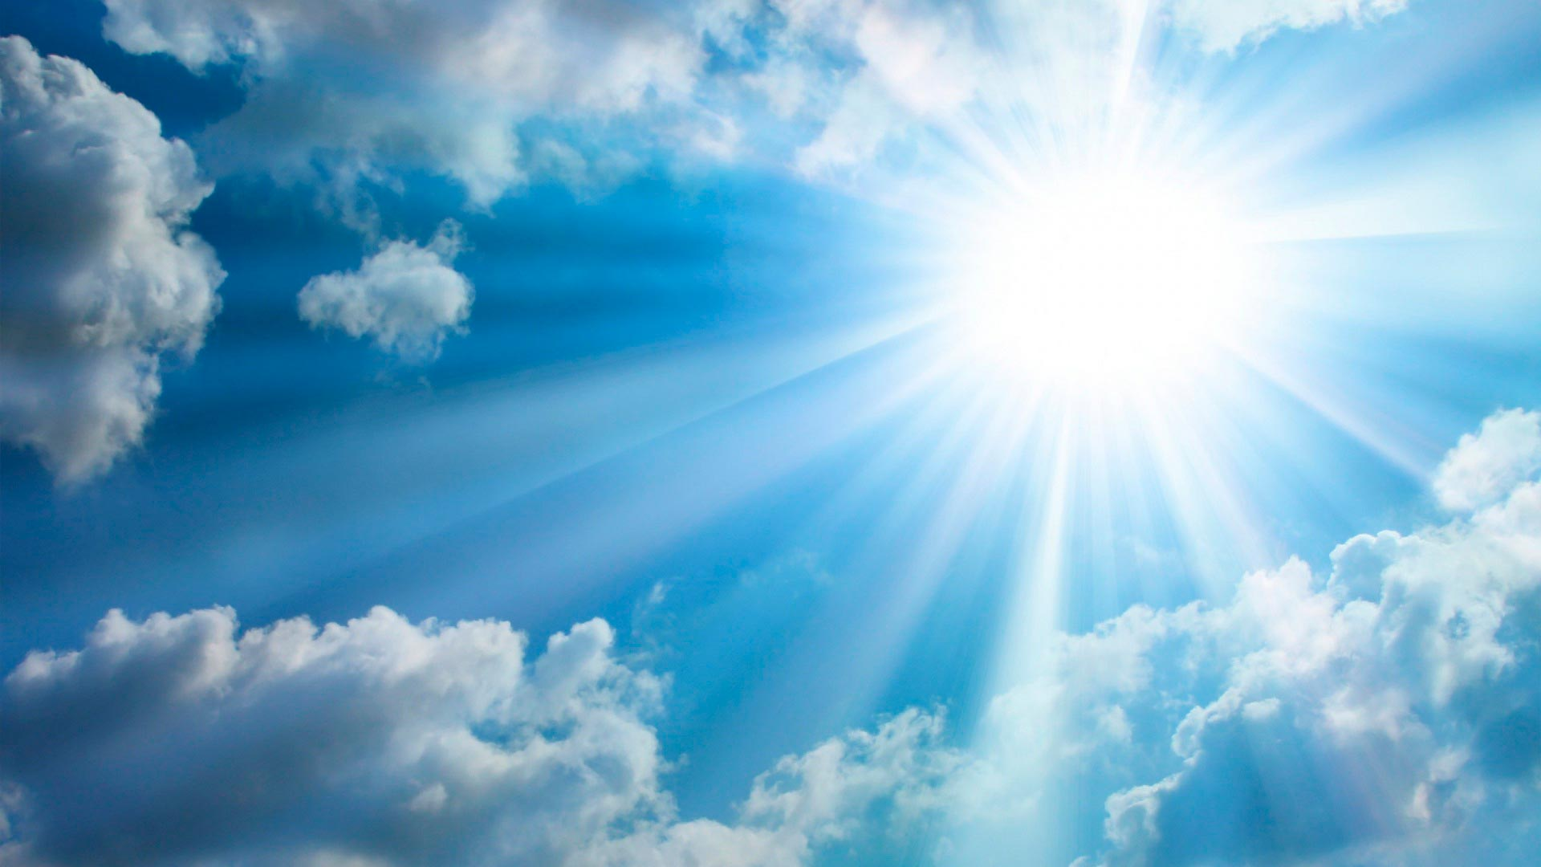

Slide 2
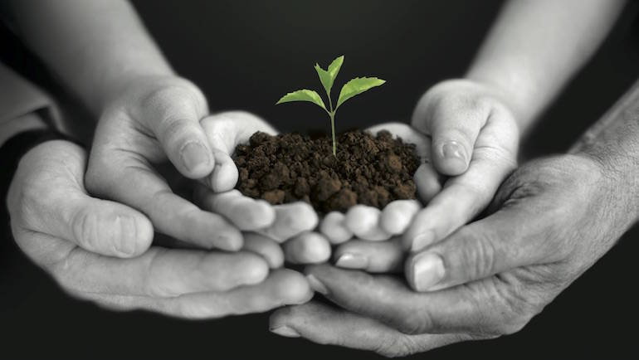

Slide 3
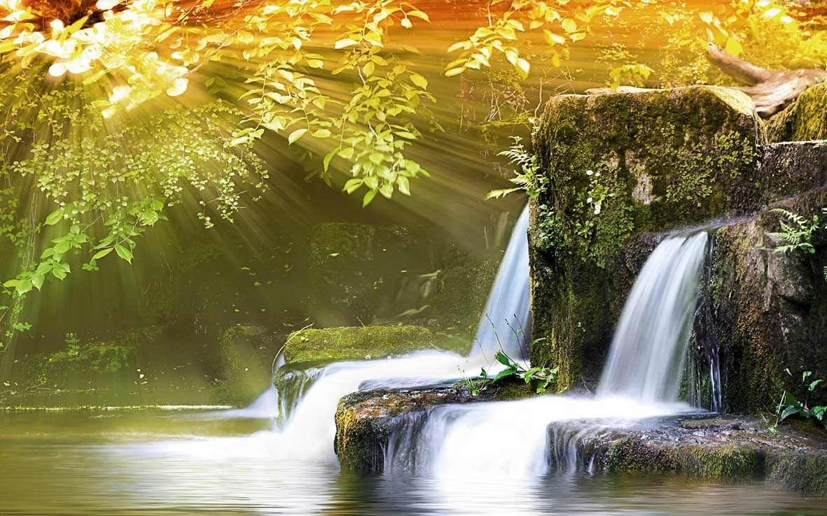

Slide 4
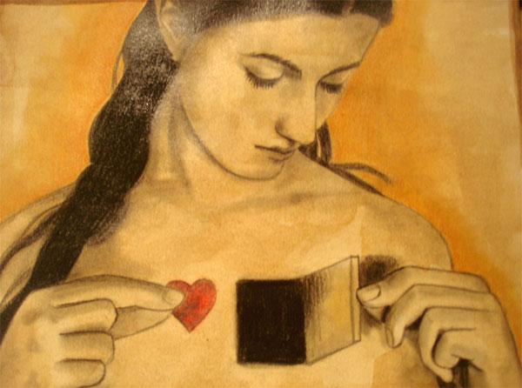

Slide 5
Giornata di Fraternità
S. Cesarea Terme, 1 ottobre 2017
VISITARE
INCONTRARE
ASCOLTARE
CELEBRARE

Slide 6
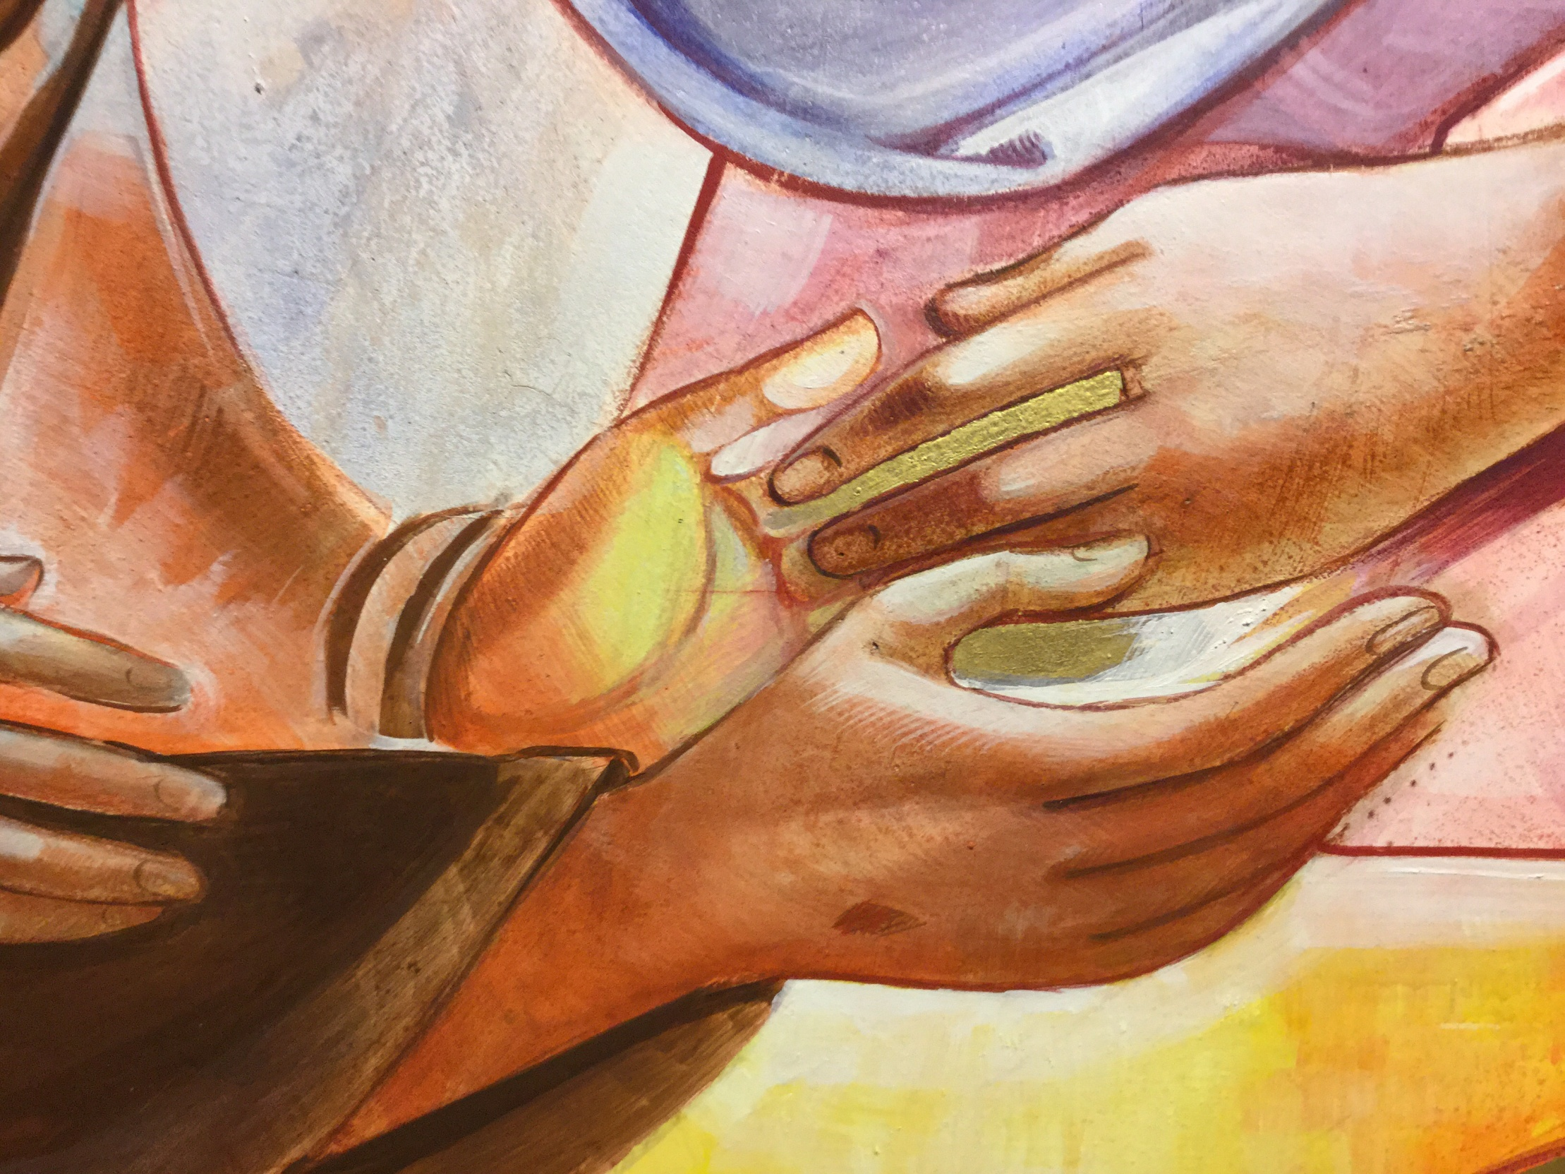

Slide 7
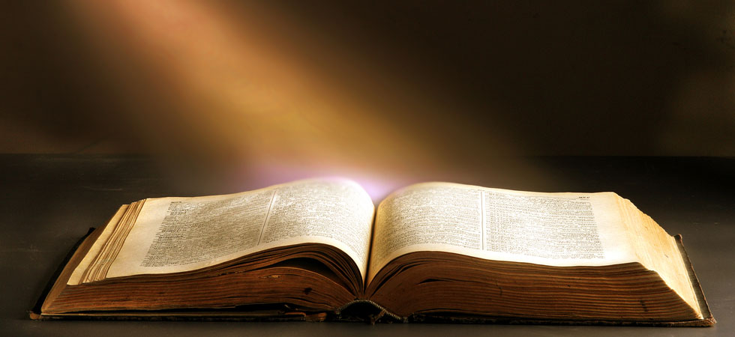
Mc 16, 1-8
ASCOLTARE

Slide 8
dal Vangelo di Marco cap 16
Il sepolcro vuoto
¹ Passato il sabato, Maria di Màgdala, Maria madre di Giacomo e Salome comprarono oli aromatici per andare a ungere il corpo di Gesù. ²Di buon mattino, il primo giorno della settimana, vennero al sepolcro al levare del sole. ³Dicevano tra loro: «Chi ci farà rotolare via la pietra dall'ingresso del sepolcro?».
⁴Alzando lo sguardo, osservarono che la pietra era già stata fatta rotolare, benché fosse molto grande.⁵Entrate nel sepolcro, videro un giovane, seduto sulla destra, vestito d'una veste bianca, ed ebbero paura. ⁶Ma egli disse loro: «Non abbiate paura! Voi cercate Gesù Nazareno, il crocifisso. È risorto, non è qui. Ecco il luogo dove l'avevano posto. ⁷Ma andate, dite ai suoi discepoli e a Pietro: “Egli vi precede in Galilea. Là lo vedrete, come vi ha detto”». ⁸Esse uscirono e fuggirono via dal sepolcro, perché erano piene di spavento e di stupore. E non dissero niente a nessuno, perché erano impaurite.

Slide 9
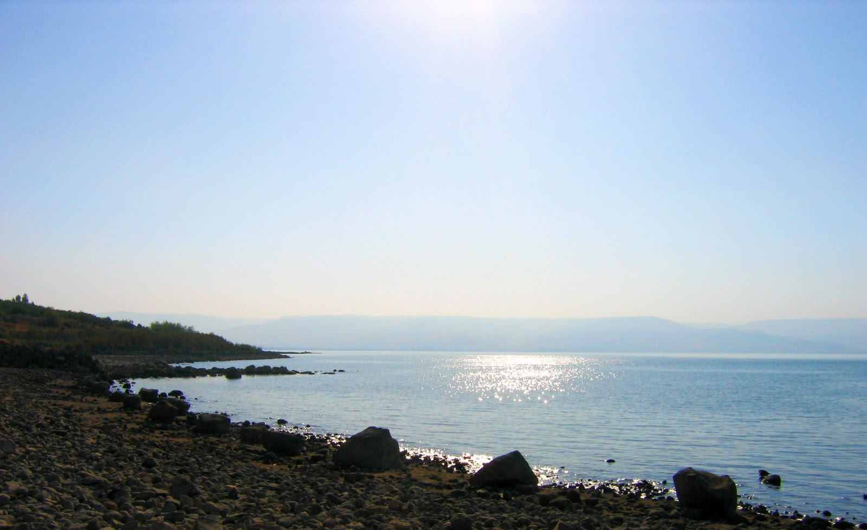
«Egli vi precede in Galilea»
dentro la Parola

Slide 10
«… in Galilea»
dentro la Parola

Slide 11
«Egli vi precede»
dentro la Parola

Slide 12
alcune virtù cristiane
la FORTEZZA
dentro la Vita

Slide 13
alcune virtù cristiane
la DOLCEZZA
dentro la Vita

Slide 14
alcune virtù cristiane
l’ASCOLTO
dentro la Vita

Slide 15
alcune virtù cristiane
la FEDELTÀ
dentro la Vita

Slide 16
dal Vangelo di Marco cap 16
Il sepolcro vuoto
¹ Passato il sabato, Maria di Màgdala, Maria madre di Giacomo e Salome comprarono oli aromatici per andare a ungerlo. ²Di buon mattino, il primo giorno della settimana, vennero al sepolcro al levare del sole. ³Dicevano tra loro: «Chi ci farà rotolare via la pietra dall'ingresso del sepolcro?».
⁴Alzando lo sguardo, osservarono che la pietra era già stata fatta rotolare, benché fosse molto grande.⁵Entrate nel sepolcro, videro un giovane, seduto sulla destra, vestito d'una veste bianca, ed ebbero paura. ⁶Ma egli disse loro: «Non abbiate paura! Voi cercate Gesù Nazareno, il crocifisso. È risorto, non è qui. Ecco il luogo dove l'avevano posto. ⁷Ma andate, dite ai suoi discepoli e a Pietro: “Egli vi precede in Galilea. Là lo vedrete, come vi ha detto”». ⁸Esse uscirono e fuggirono via dal sepolcro, perché erano piene di spavento e di stupore. E non dissero niente a nessuno, perché erano impaurite.

Slide 17
«Spirito Santo, vieni e deponi nei nostri cuori il desiderio di avanzare verso una comunione, sei Tu che ci guidi…»
Invocazione

Slide 18
«Tu che ci ami ispira il cuore di chi cerca una pace. E donaci di porre la fiducia là dove ci sono i contrasti…»
Invocazione

Slide 19
«Dio che ci ami,
Tu conosci le nostre fragilità. Tuttavia con la presenza
del tuo santo Spirito, Tu vieni a trasfigurarle a tal punto che le ombre stesse possono illuminarsi all’interno…»
Invocazione

Slide 20
«Dio che ci ami, rendici umili, donaci una grande semplicità nella nostra preghiera, nelle relazioni umane, nell’accoglienza»
Amen!
Invocazione

